Slide 1

Segundo Ciclo
“Sistema de ventas para Electrohome”
Algoritmos y estructura de datos
Docente: Joel Campos Oré.

Slide 2

Coordinador:
Alex Herbas Leiva.
Integrantes:
Joseph Inga Mendoza.
Jetli Huanaco de la Cruz.
Ailyn Gamarra Rosas.
Diana Quispe Mamani.
Abigail Romero Ferrer.

Slide 3

Introducción:
Se desarrollo un sistema de ventas para una tienda de electrodomésticos, con la finalidad de gestionar las ventas y mejorar la eficiencia en la atención al cliente. Por lo que el sistema va a permitir a los empleados registrar clientes, productos, proveedores y a la vez tener acceso a modificar sus datos. Además de generar reportes de ventas y contar con un almacén de productos para tener un inventario actualizado.

Slide 4

Descripción del problema:
Se identifico como problema principal la demora en el proceso de venta ,por motivo de no contar con un registro de productos actualizado , lo cual perjudica al negocio al no saber si tiene stock disponible de los productos que requiere el cliente, esto genera perdidas de ventas y una mala experiencia de compra. Por lo cual, el negocio busca mejorar la eficiencia de su proceso de venta y lograr un impacto positivo en los clientes.

Slide 5

Propuesta de solución:
Sistema de ventas
Generar registros en archivos de texto
Implementar un sistema de ventas con las funcionalidades de registrar clientes, generar ventas y reportes que incluyan datos del cliente e información de los productos, además de registrar productos y contar con un almacén para actualizar stock .
Los registros de clientes y productos, se van a guardar en archivos de texto para no perder los datos importantes que son necesarios para la venta.

Slide 6
Justificación
La implementación de un sistema de ventas es crucial para mejorar la eficiencia en una tienda de electrodomésticos. Con este sistema, se reduce el tiempo invertido en procesos manuales y se minimizan los errores de los empleados al momento de ejecutar las ventas.

Slide 7



Objetivos SMART:
Objetivo Específico
Objetivo Medible:
Objetivo Alcanzable:
Desarrollar un sistema que permita gestionar clientes, ventas y productos de manera automática y eficiente.
Lograr que el 90% de los empleados puedan usar el sistema sin dificultad en un plazo de cinco meses.
Aumentar la precisión en el control del inventario, reduciendo los errores en un 30% dentro de los primeros meses.

Slide 8


Beneficiarios:
Directos:
Indirectos:
Los clientes
Las empresas
distribuidoras
Los vendedores
El negocio
Los desarrolladores

Slide 9
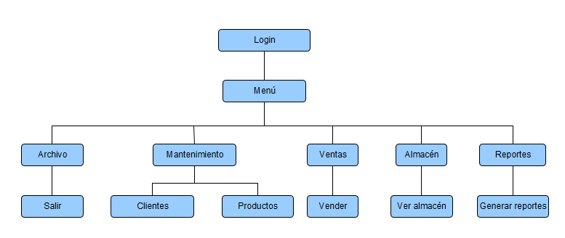
Estructura del proyecto

Slide 10

Recomendaciones:
Recopilar Información del negocio
Mejorar la GUI
Conocer y definir la problemática del negocio para construir una base solida del proyecto ,buscando implementar un sistema con funcionalidades que contribuyan a solucionar las deficiencias que presentan.
Continuar mejorando el diseño de la interfaz para que sea aún más intuitiva, especialmente para usuarios con menos experiencia en tecnología.

Slide 11

Conclusiones:
El sistema de ventas "Electrohome" ha mejorado significativamente la eficiencia en la tienda, automatizando tareas como el control de inventario y el registro de ventas. Esto ha permitido una reducción en los errores humanos y un aumento en la rapidez de las transacciones.
El diseño amigable del sistema ha facilitado su uso para los empleados, y ha contribuido a una mejor experiencia para los clientes.

Slide 12
Gracias

